Slide 1




ANÁLISE DE DADOS NO MERCADO DE PERFUMARIA: DO REAL AO IMAGINÁRIO
Uma fusão entre Dados e a Sociologia do Consumo para o GB
O SETOR
Mercado global multi
bilionário de perfumes.
A TENSÃO
Onde números encontram comportamentos humanos.
OBJETIVO
Decodificar vendas do eBay via Teoria de Vieira (2001).

Slide 2


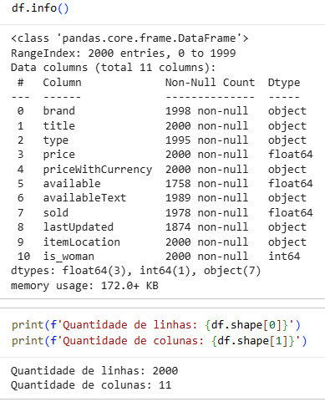
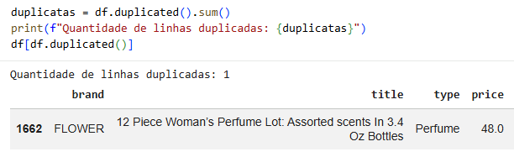
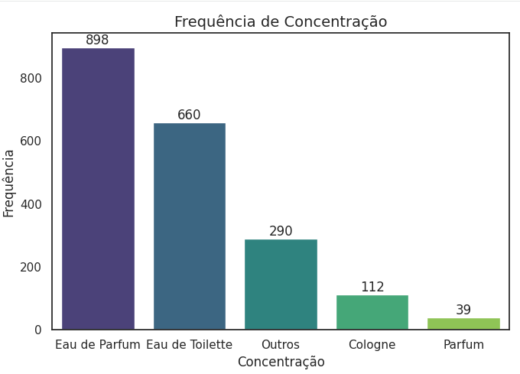
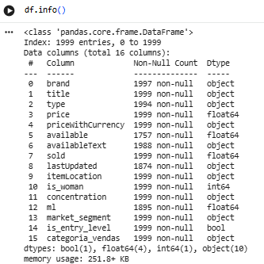
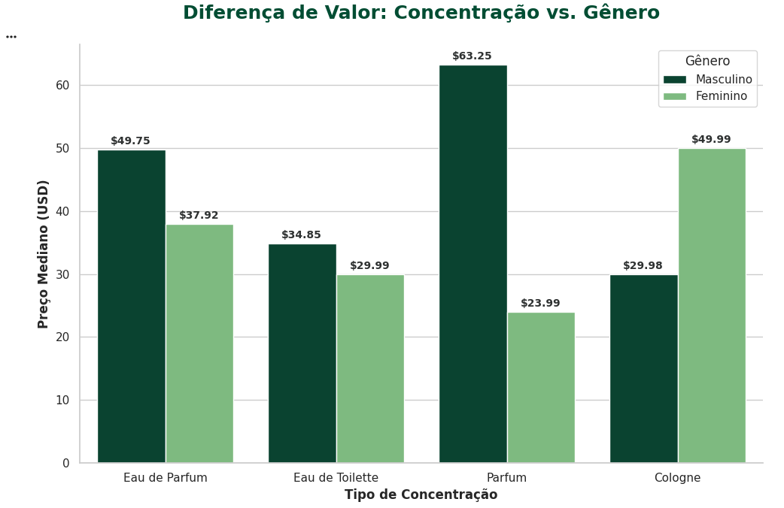
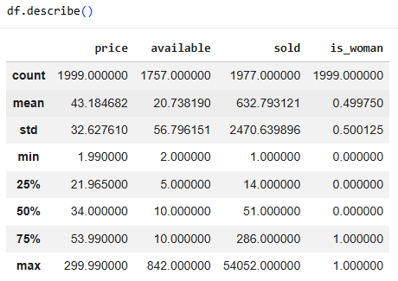
A BASE DE DADOS:
A REALIDADE TRANSACIONAL
Estrutura
Duplicidades
Features
Estatísticas
FONTE: Dados públicos transacionais (Kaggle: ebay_mens_perfume.csv e ebay_womens_perfume.csv)

Slide 3

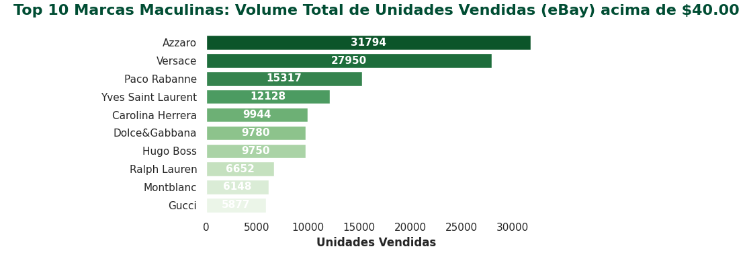
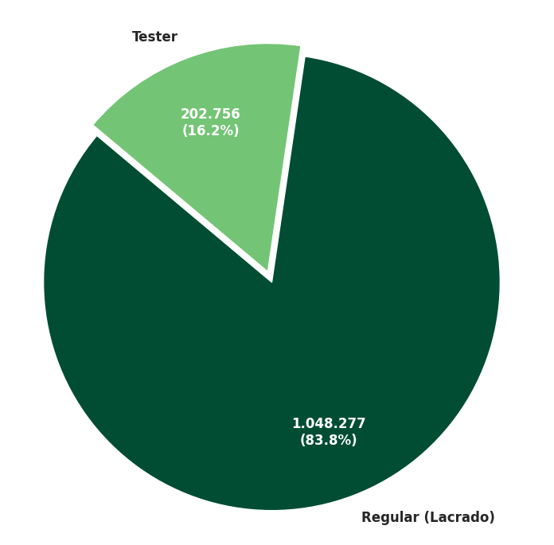
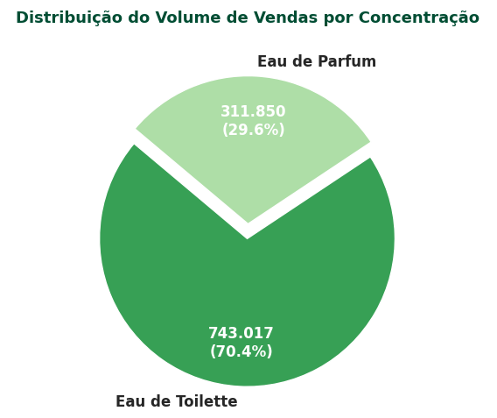
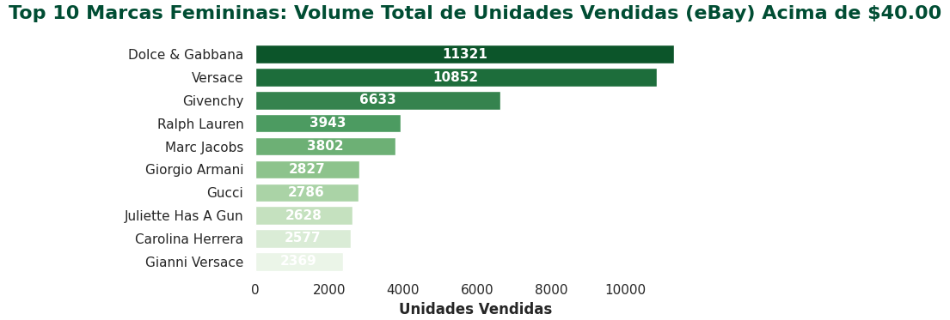
O QUE OS NÚMEROS DIZEM?
PADRÕES DE CONSUMO
10 Top Sellers
Regulares vs. Testers
Por concentração
INSIGHT: A Alta venda de produtos “Tester” (sem caixa/tampa) prova que, após a fidelização, o consumidor busca a ESSÊNCIA (o líquido) e não a embalagem.

Slide 4
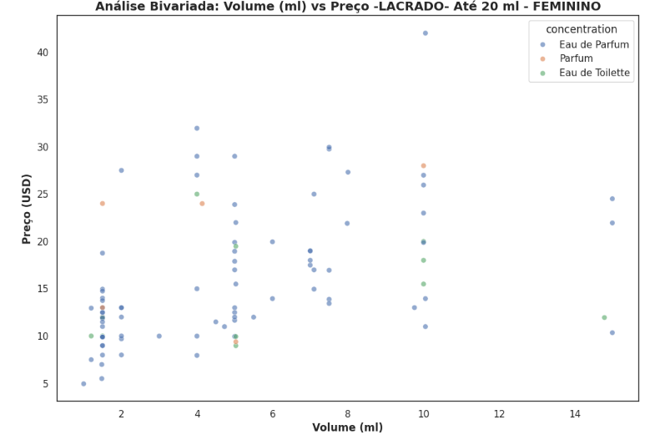
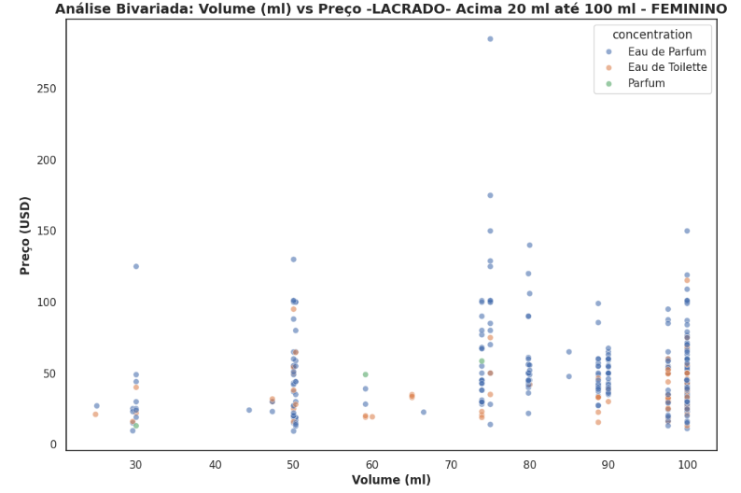
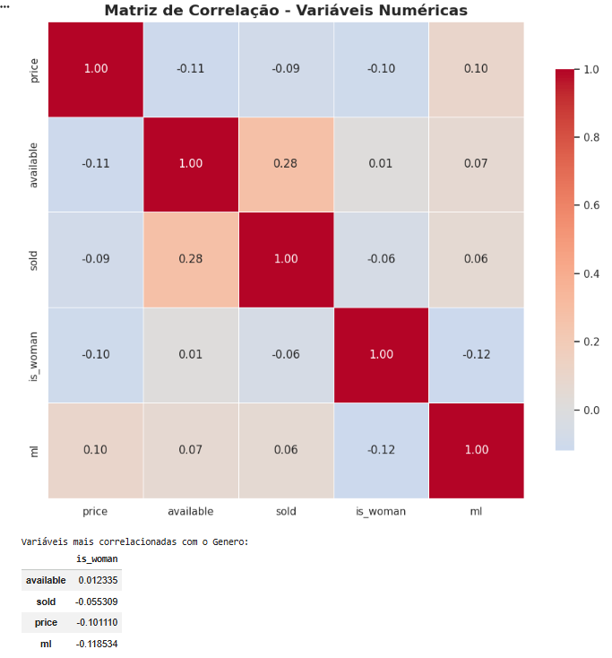
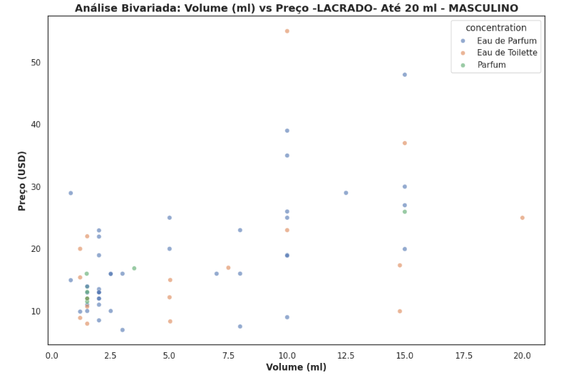
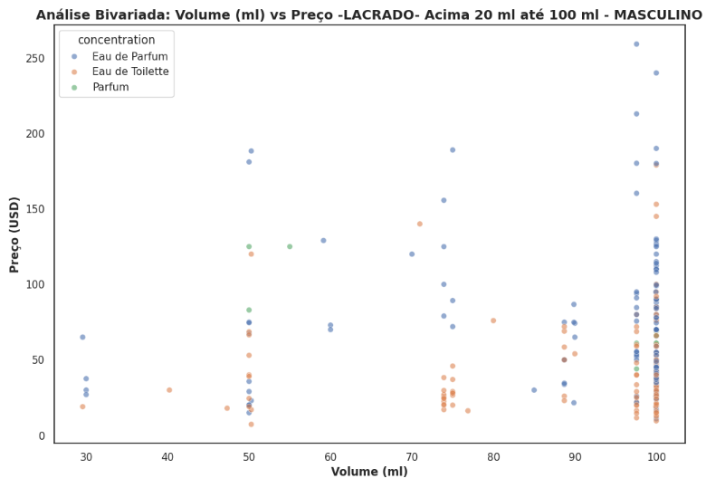
O QUE OS NÚMEROS DIZEM?
PADRÕES DE CONSUMO
EDP
EDP
EDT
12% de correlação para ml
EDP

Slide 5
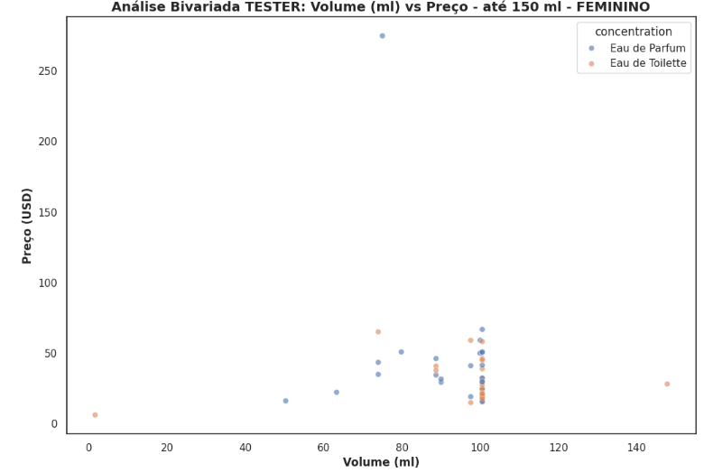
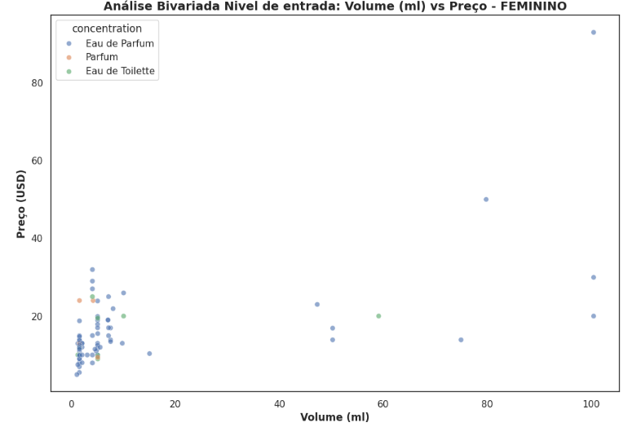
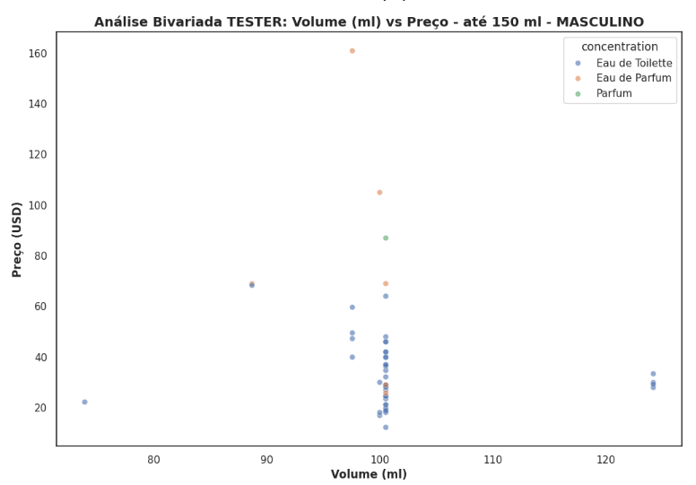
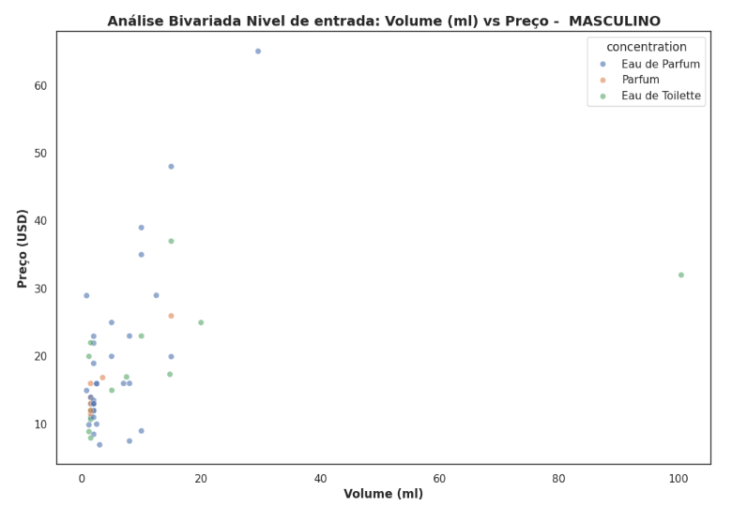
O QUE OS NÚMEROS DIZEM?
PADRÕES DE CONSUMO
Níveis de entrada do dataset:
'vial',
'mini',
'sample',
'travel',
'open box'
EDT
EDP
EDT
EDP/EDT

Slide 6
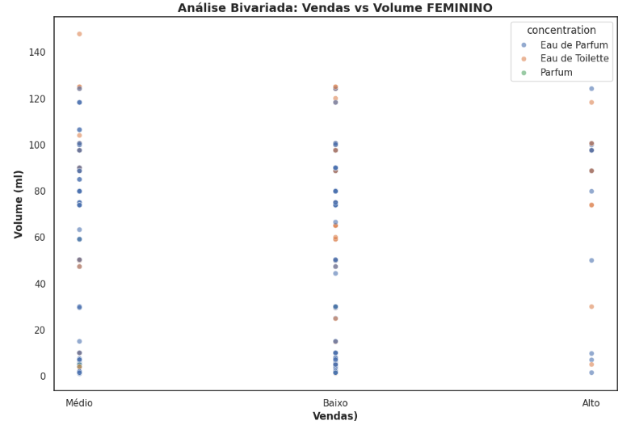
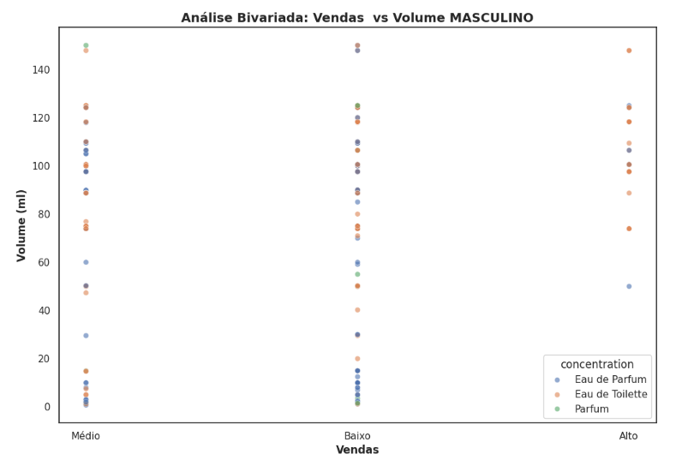
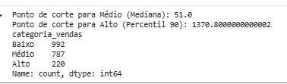
O QUE OS NÚMEROS DIZEM?
PADRÕES DE CONSUMO

Slide 7

A TEORIA DE VIEIRA (2001):
POR QUE COMPRAMOS?
O IMAGINÁRIO
A Compra da Promessa
O consumidor não busca apenas o líquido, mas “benefícios periféricos” (sedução, status, poder). O perfume preenche a lacuna entre o “eu real” e o “eu ideal”.
A Recompra por hábito
A MEMÓRIA
Conforme Bergson(1990) a “memória-hábito” cria fidelidade. O cheiro é um link para o passado. O consumidor compra o Tester porque a memória já está instalada. Ele precisa apenas do acesso ao cheiro, dispensando o luxo da embalagem.
O GATILHO
SENSORIAL
“O perfume possui uma dupla natureza: a de criar um sentido e a de ser receptáculo desse mesmo sentido” - Durand (1995) in Vieira (2001).

Slide 8

ESTRATÉGIAS PARA O BOTICÁRIO:
DO IMAGINÁRIO DO RESULTADO
1- A “PORTA DE ENTRADA” DA MEMÓRIA (TRAVEL SIZE)
O Dado: Alto volume de vendas de “Samples” e “Testers” nos marketplaces.
A ação: Expandir agressivamente a linha de fracionados (10ml-30ml). Reduzir a barreira financeira de entrada permite criar a “memória olfativa” inicial com baixo risco para o cliente.
2- STORYTELLING SENSORIAL
A Teoria:O consumidor busca projeção de identidade.
A ação: Campanhas focadas na narrativa da “persona” (quem você se torna), não apenas nas notas olfativas. Transformar o frasco em um amuleto de identidade.

Slide 9
VARIÁVEL TARGET - categoria_vendas
Previsão de Demanda ou Popularidade (categoria_vendas)
Tipo de Modelo: Regressão Logística/ XGBoost.
Objetivo: Identificar quais variáveis preditoras( volume(ml), tipo da concentração, gênero, produto nível de entrada, segmento de mercado, marca, preço) influenciam no volume de vendas.
Justificativa Científica: Entender o "processo de compra" e o "comportamento do consumidor" é o fator central para o marketing de perfumes. Identificar o fator principal nas vendas permite que a organização ajuste suas "estratégias de desenvolvimento de produtos e segmentação de mercados".
Aplicações: Gestão de estoque e identificação de tendências de mercado.

Slide 10
CONCEITUAÇÃO DOS MODELOS
Regressão Logística
“Tem como objetivo encontrar relações entre dois fatores de dados. Depois que essa relação é encontrada, ela é utilizada para prever o valor de um dos fatores com base no outro. Além disso, a Regressão Logística procura estimar a probabilidade do valor da variável dependente em relação às demais variáveis, que podem ser categóricas ou não. Essa probabilidade é binária (1 e 0), ou sim ou não”.(Pires,2023)
XGBoost
É uma versão melhorada do Gradiente Descendente e significa (eXtreme Gradient Boosting). Pelo nome já podemos deduzir que esse algoritmo é uma versão mais complexa do Gradient Boosting.

Slide 11
SELEÇÃO DOS MODELOS
O Modelo de Regressão Logística foi testado por (PIRES,2023) para o cenário de propensão de compras de um e-commerce cujo dataset é do Kaggle. Este modelo obteve o melhor resultado para os seus testes e, foi associado ao nosso cenário de vendas por se tratar de um modelo simples. O nosso dataset de vendas tem origem e temas semelhantes por isso o artigo foi considerado neste trabalho. Aqui o objetivo é identificar os motivadores da venda de um determinado produto.
O Modelo XGBoost foi testado por (SOUSA, 2024) para o cenário de previsão de demanda de cosméticos no varejo. Onde o tema, mercado, produtos e empresa estão associados a este trabalho. Este modelo foi o segundo melhor nos seus testes e, será considerado neste trabalho por não necessitar de um algoritmo tão robusto como o Prophet que foi o selecionado em sua análise final.
Nossos dataset não possui dados históricos e dessa forma não é necessário uma modelo complexo. Porém, para cenários reais pode ser considerado.

Slide 12
REFERÊNCIAS BIBLIOGRÁFICAS:
NBR 6023- VIEIRA, F. Memória e imaginário feminino na compra de perfume. ENCONTRO DA, 2001
https://www.researchgate.net/profile/Francisco-Vieira-12/publication/343062658_Memoria_e_Imaginario_Feminino_na_Compra_de_Perfume/links/5f14f08092851c1eff217673/Memoria-e-Imaginario-Feminino-na-Compra-de-Perfume.pdf
NBR 6023- SOUSA, Ana Clara Chaves et al. Previsão de demanda de cosméticos no varejo utilizando aprendizagem de máquina. 2024.
https://repositorio.ufpb.br/jspui/bitstream/123456789/32390/1/AnaClaraChavesSousa_Dissert.pdf
NBR 6023- PIRES, Leonardo Caresia. Modelo de Propensão: Como Identificar os Clientes com Maior Chance de Compra?.
https://bdta.abcd.usp.br/directbitstream/62e6fac7-f977-4662-a82e-cdbb02bc39ef/Leonardo%20Caresia%20Pires.pdf
Dataset:
https://www.kaggle.com/datasets/kanchana1990/perfume-e-commerce-dataset-2024/data

Slide 13

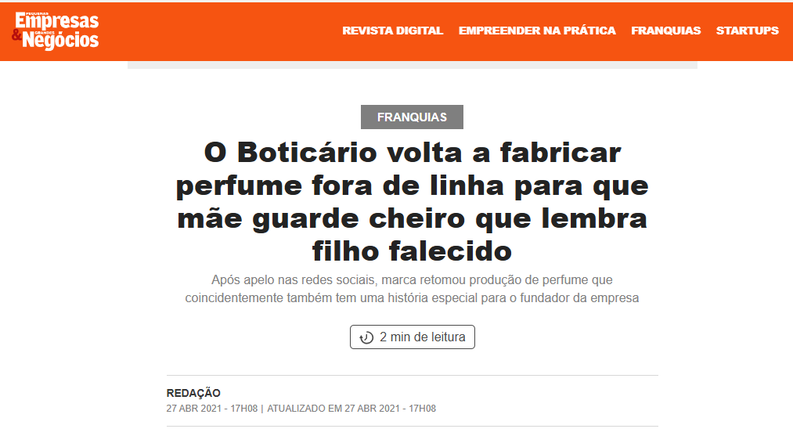
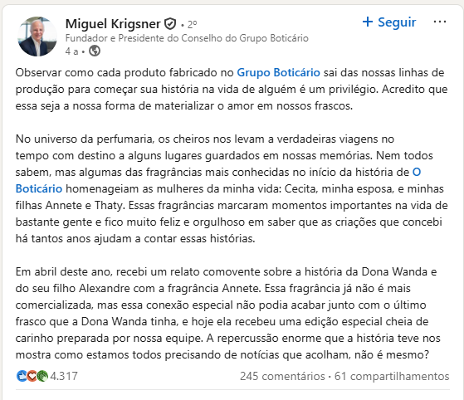
CASO REAL

